Slide 1

Anglický jazyk - slovní zásoba
Autor: Mgr. Vlasta Skořepová
VY_32_INOVACE_11_Rodina
Vytvořeno v rámci projektu „EU peníze školám“.
OP VK oblast podpory 1.4 s názvem Zlepšení podmínek pro vzdělávání na základních školách.

Slide 2
FAMILY
mother
father
mum
dad
baby / child
daughter
son

Slide 3
GENERATIONS
grandmother
grandfather
grandma
grandpa
granny
grandparents
grandad
mother
father
parents
mum
dad
children
daughter
son

Slide 4
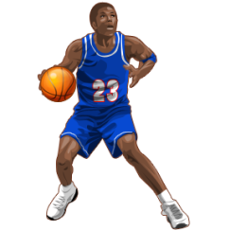
EXTENDED FAMILY
MALE
FEMALE
Put the words into the correct columns:
uncle
mum
sister
grandpa
dad
grandma
aunt
cousin
brother

Slide 5
EXTENDED FAMILY
MALE
FEMALE
brother
sister
dad
mum
Check your answers:
grandpa
grandma
uncle
aunt
cousin

Slide 6

FAMILY TREE
me
uncle
uncle
mum
sister
grandpa
grandpa
grandma
dad
grandma
aunt
brother
aunt
cousin
cousin

Slide 7
FAMILY TREE
grandma
grandpa
grandma
grandpa
uncle
aunt
mum
dad
uncle
aunt
cousin
sister
brother
cousin
me

Slide 8
Zdroj obrázků:
Galerie programu PowerPoint
Vytvořeno jako DUM do předmětu Rozšířený cizí jazyk - anglický pro osmý ročník na Základní škole a Mateřské škole Mladá Boleslav, 17.listopadu 1325, příspěvkové organizaci.
Materiál slouží k procvičení slovní zásoby z oblasti rodiny.
Materiál doporučuji prezentovat na interaktivní tabuli.
Materiál byl vytvořen a pilotován ve druhém pololetí školního roku 2012/2013.

